Slide 1
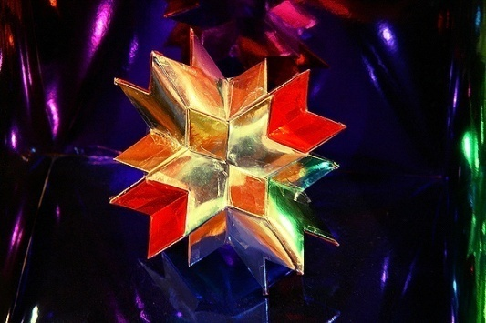
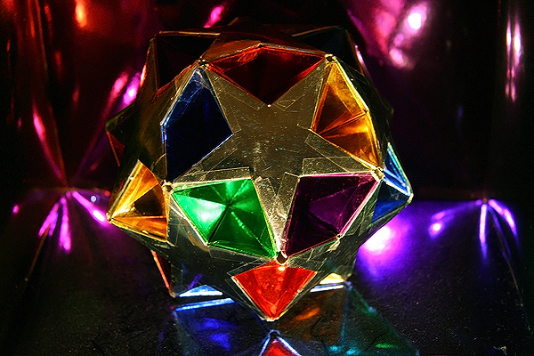
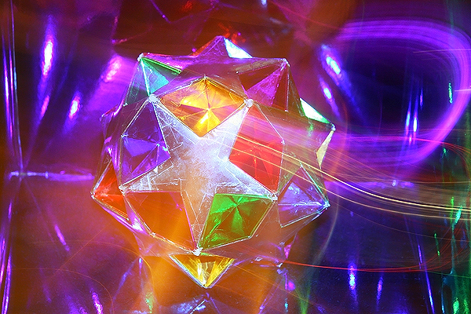
Правильні многогранники

Slide 2
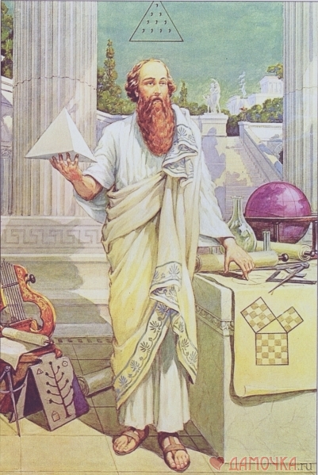
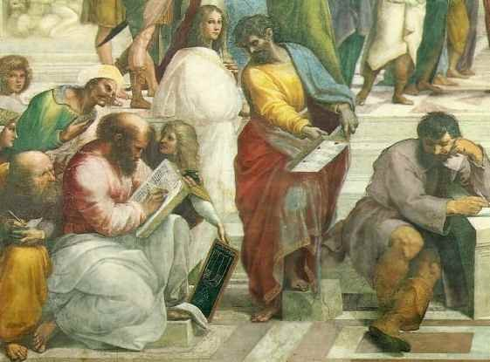
Історія правильних многогранників йде в глибоку старовину. Правильними многогранниками займалися Піфагор і його учні. Їх вражала краса, досконалість, гармонія цих фігур. Піфагорійці вважали правильні багатогранники божественними фігурами і використовували у своїх філософських творах: першооснов буття - вогню, землі, повітрю, воді надавалася форма відповідно тетраедра, куба, октаедра, ікосаедра, а весь Всесвіт мав форму додекаедра. Пізніше вчення піфагорійців про правильні многогранники виклав у своїх працях інший давньогрецький вчений, філософ - ідеаліст Платон. З тих пір правильні многогранники стали називатися Платоновим тілами.
Піфагор
Піфагор серед/ ученів. Афінська школа".

Slide 3
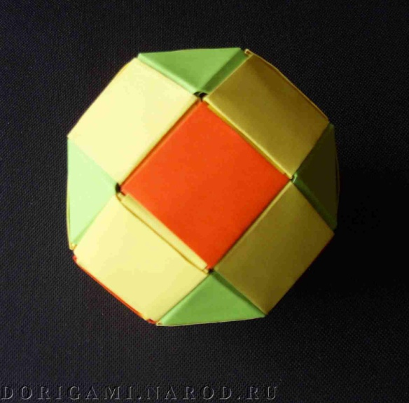
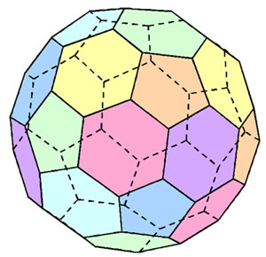
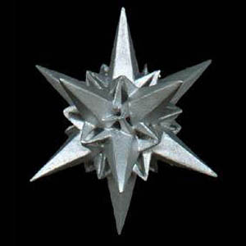
Крім правильних многогранників існують ще напівправильні та зірчасті. Вони мають багату історію, яка пов’язна з іменами таких учених, як Піфагор, Евклід, Архімед.
Правильний многогранник
Напівправильный многогранник
Зірчастий многогранник

Slide 4
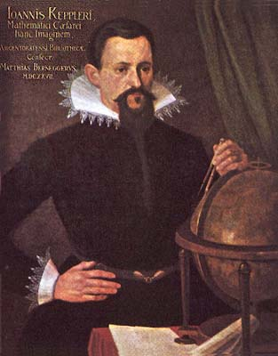
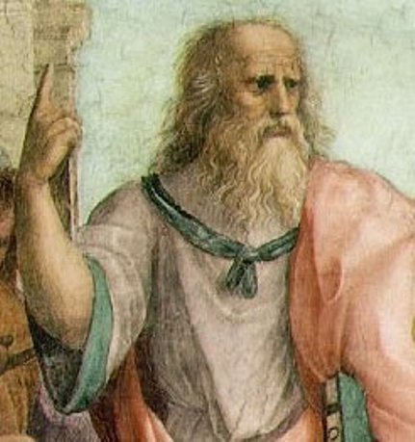
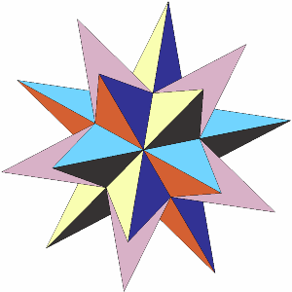
Кеплер
Зірчастих многогранників є усього чотири, вони називаються також тілами Кеплера-Пуансо. Кеплер відкрив малий додекаедр, названий ним колючим або їжаком, і великий додекаедр. Пуансо відкрив два інших правильних зірчастих многогранники: великий зірчастий додекаедр і великий ікосаедр.
Платон на фресці Рафаеля Санті
Зірчастий
многогранник

Slide 5
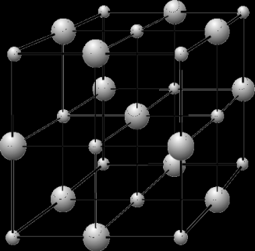
Многогранники в Природі
Кристалічна сітка кухонної солі має кубічну структуру.

Slide 6
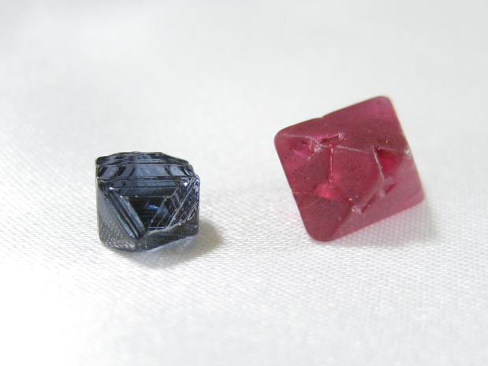
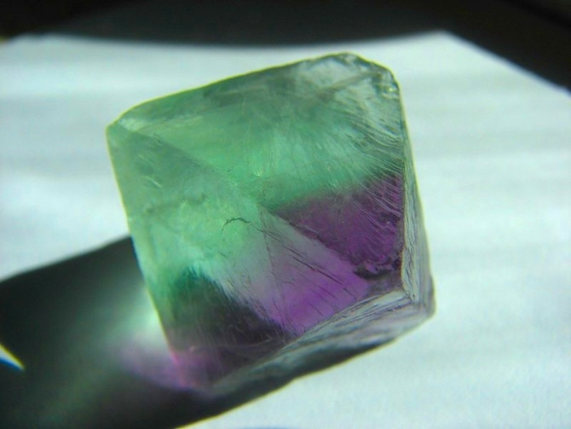
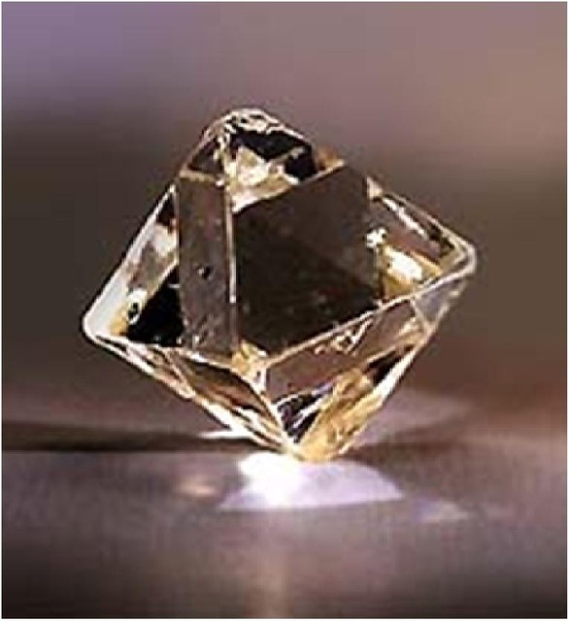
Кристали у формі октаедра
Квасці
Шпинель
Флюорит
Алмаз

Slide 7
Найпростіша тварина
Скелет одноклітинного організму феодарії (Circogonia icosahedra) по формі нагадує ікосаедр.
Більшість феодарій живуть на морській глибині и служать кормом для коралових рибок. Але найпростіша тварина захищає себе голками, що виходять з 12 вершин скелета. Він більше схожий на зірчастий многогранник.
Із всіх многогранників з тим же числом граней ікосаедр має найбільший об’єм при найменшій площі поверхні.
Ця властивість допомагає морському організму долати тиск води.

Slide 8
Вируси-бактеріофаги
Головка віруса-бактеріофага також має форму ікосаедра

